Slide 1
5.TALDEA
Julen Garcia, Iñigo Arrizabalo eta Aritz Lekube

Slide 2
Aurkibidea
Ubuntu Server instalazioa
Karpeta Diagrama
Partekatutako karpetak
Organigrama Packet Tracer-en irudikatu
Samba (Karpeta konpartituak)
Oracleren instalazioa zerbitzarian
Oracle-ko erabiltzailea sortu
SQL-tik Oraclera DB migratu
BD-ko datuak XML-ra pasa era automatikoan
Interfaze grafikoa
Klase diagrama
XML, DTD eta Eskema

Slide 3
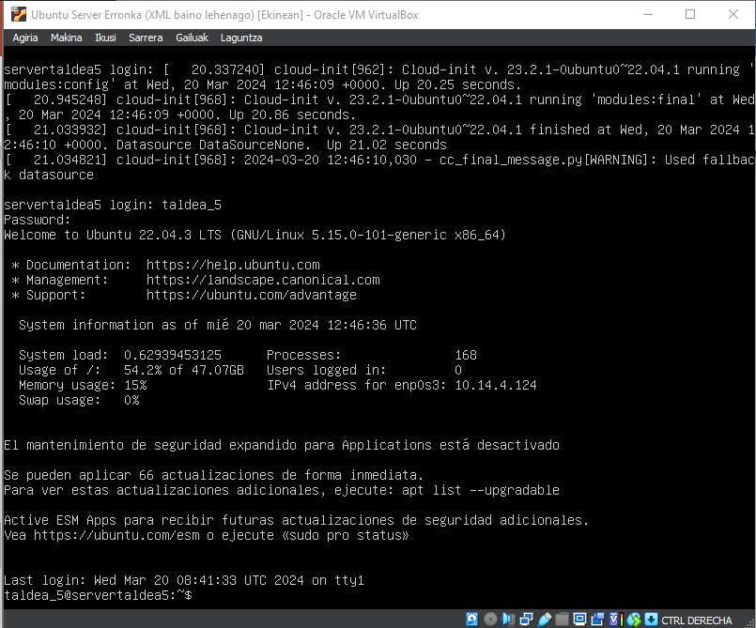
Ubuntu Server instalaketa
Ubuntu Server gure enpresa osatzeko sistema eragile egokiena iruditu zaigu.

Slide 4
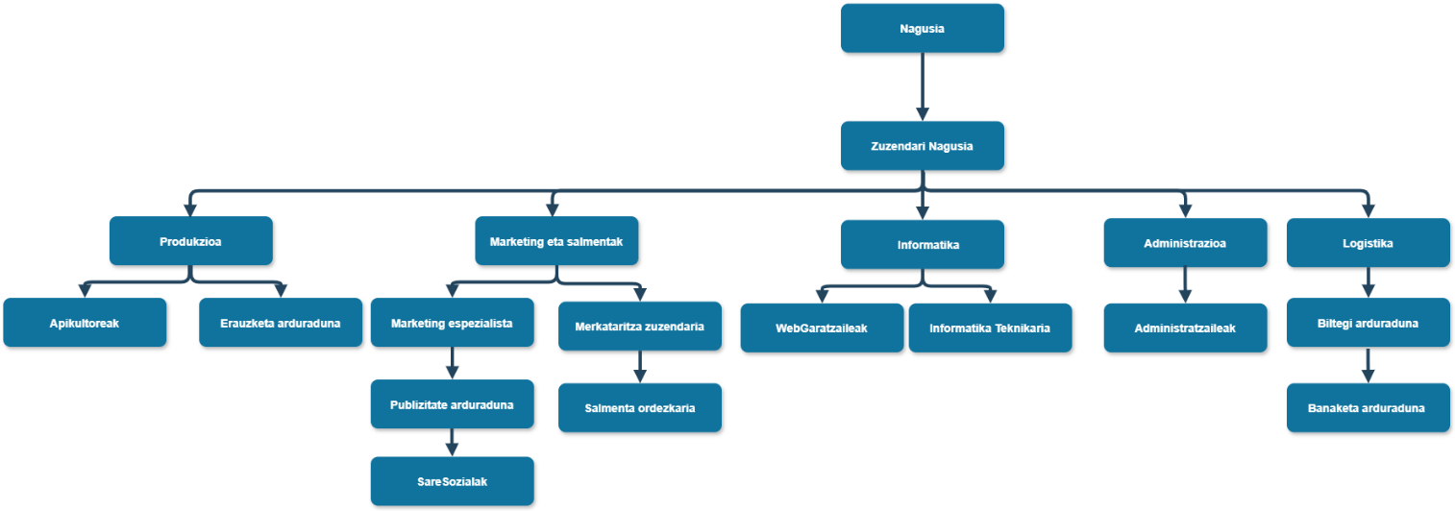
Karpeta Diagrama

Slide 5
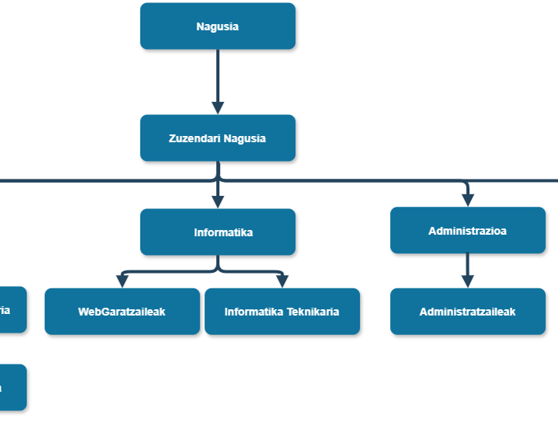
Partekatutako karpetak
Zuzendariaren karpeta:
Karpeta hau nagusiak eta eta zuzendari nagusian bakarrik edukiko dute baimena.
700 (rwx — — )

Slide 6
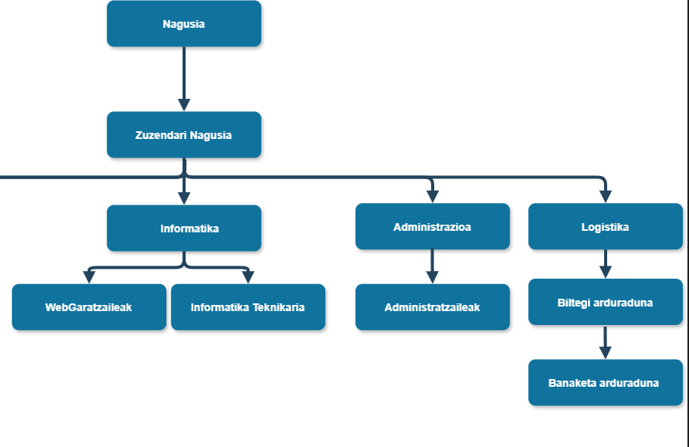
Partekatutako karpetak
Taldeko karpeta:
Talde bakoitzean karpeta bat egongo da. Bertako taldekideak baimen guztiak edukiko dituzte. Taldetik kanpo daudenak ikusteko aukera izango dute.
774 (rwx-rwx- r--)

Slide 7
Partekatutako karpetak
Karpeta publikoak:
Enpresa osoko langile denek karpeta publikoetan baimen guztiak edukiko dituzte.
777 (rwx - rwx - rwx)

Slide 8
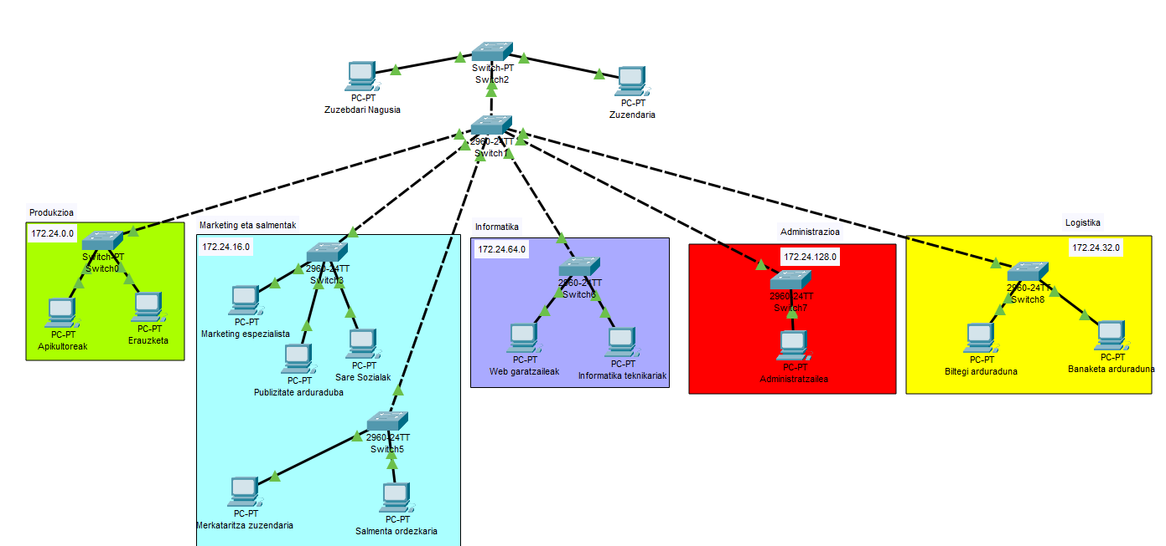
Organigrama Packet Tracer-en irudikatu

Slide 9
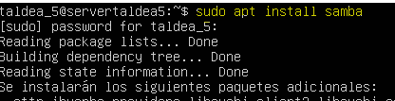
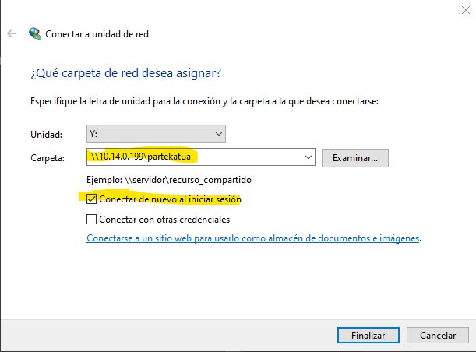
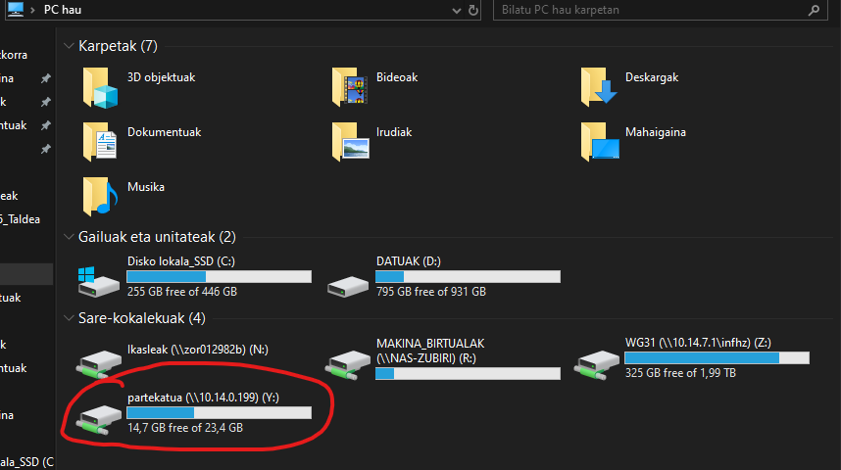
Samba
Ubuntu Server-en samba instalatu karpeta konpartituak edukitzeko.
Karpeta konpartituak
Honela windows-eko bezero batetik karpeta edukitzeko gai izango gara.

Slide 10
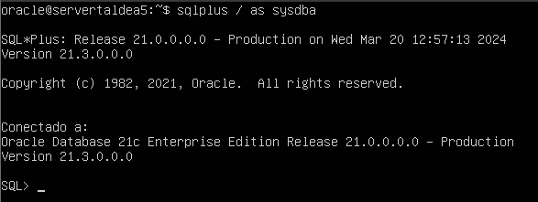
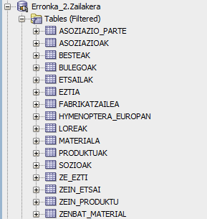
Oracleren instalazioa zerbitzarian
Karpeta partekatuak aprobetxatuz Oracle instalatu da zerbitzarian.

Slide 11




Oracle-ko erabiltzailea sortu
Oracle instalatu ondoren Oracleko erabiltzailea sortu behar da.
Erabiltzailea sortu.
Administratzaile rola eman.
Erabiltzailea desblokeatu
Sesioa irekitzeko baimena eman

Slide 12
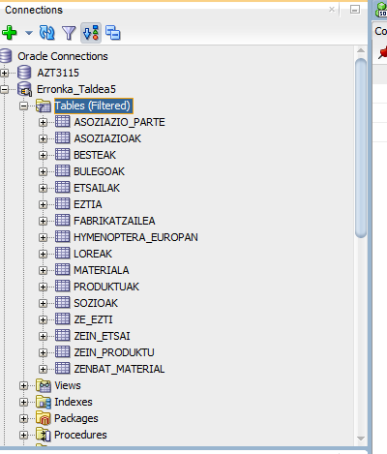
SQL-tik Oraclera DB migratu
Enpresako DB-a MySQL genuen eta hau Oraclen landu nahi dugunez DB-a migratu egin behar izan da.

Slide 13
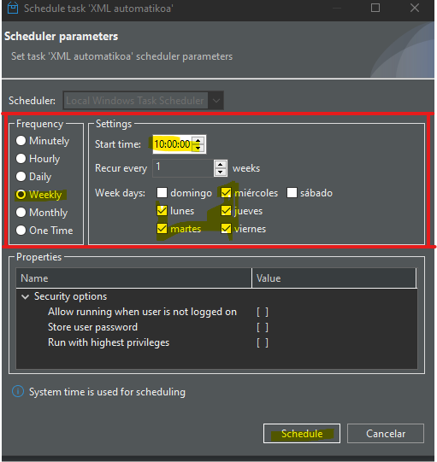
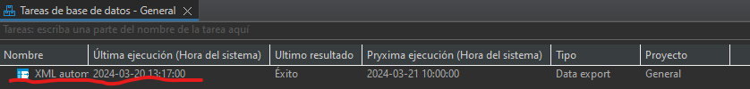
BD-ko datuak XML-ra pasa era automatikoan

Slide 14
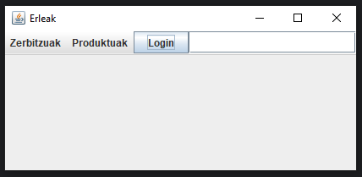
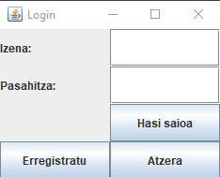
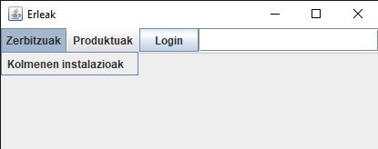
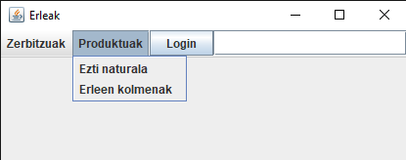
Interfaze grafikoa

Slide 15
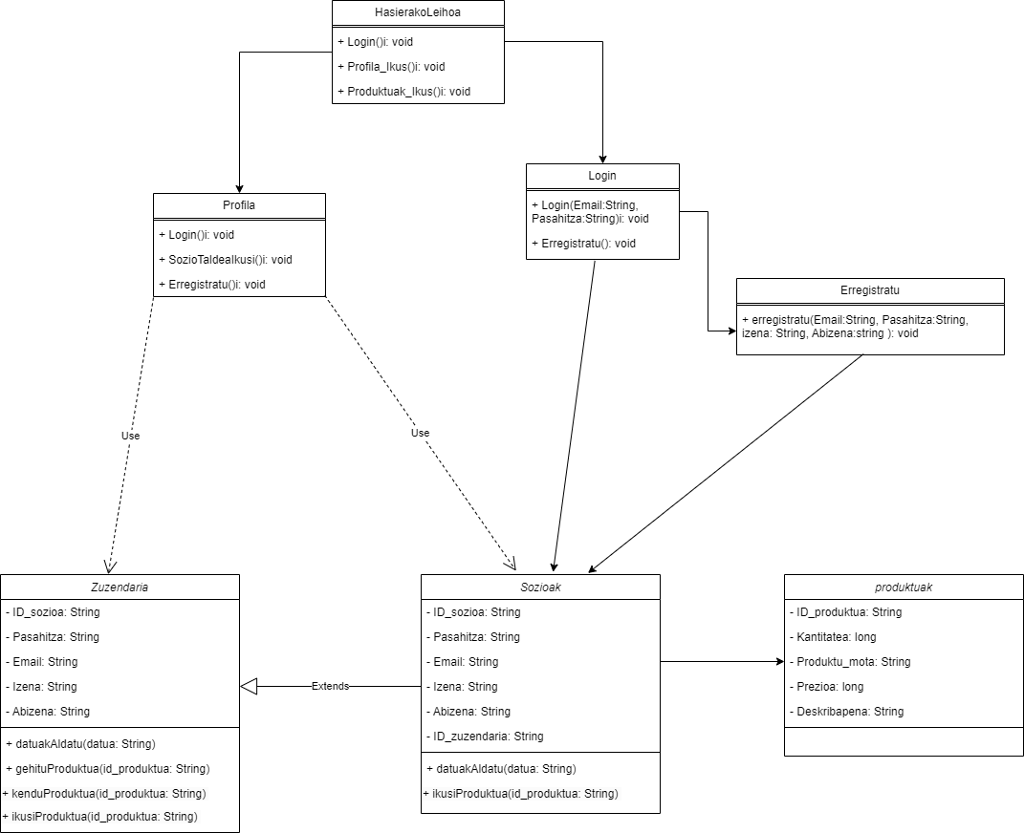
Klase diagrama

Slide 16
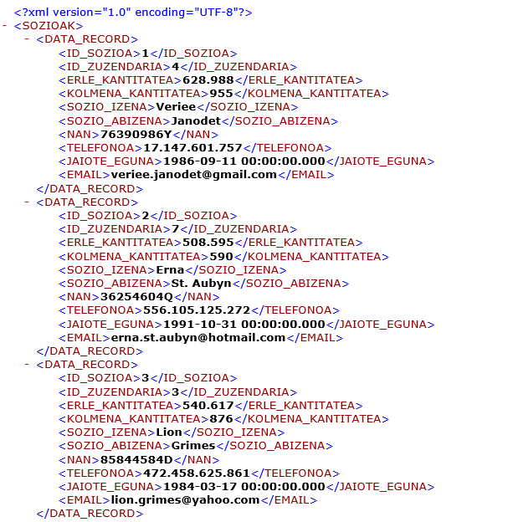
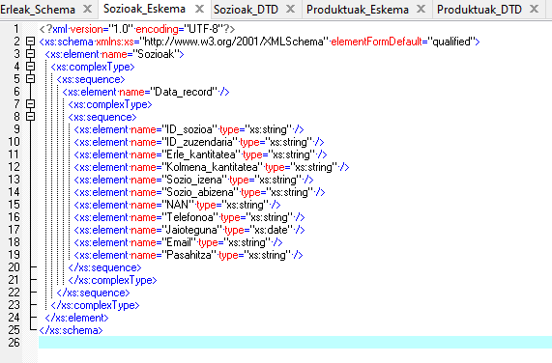
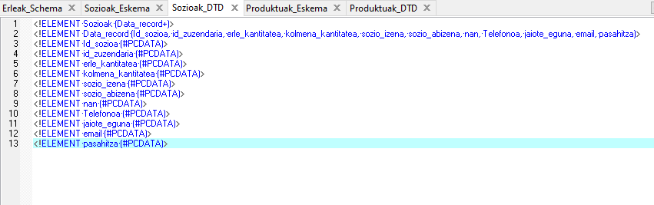
XML, DTD eta Eskema

